Slide 1



Chủ đề: Giao thông
Hoạt động hoc: Làm quen văn học
Đề tài: Dạy thơ: “Đèn giao thông”

Slide 2



Bài hát:
“Em qua ngã tư đường phố”

Slide 3
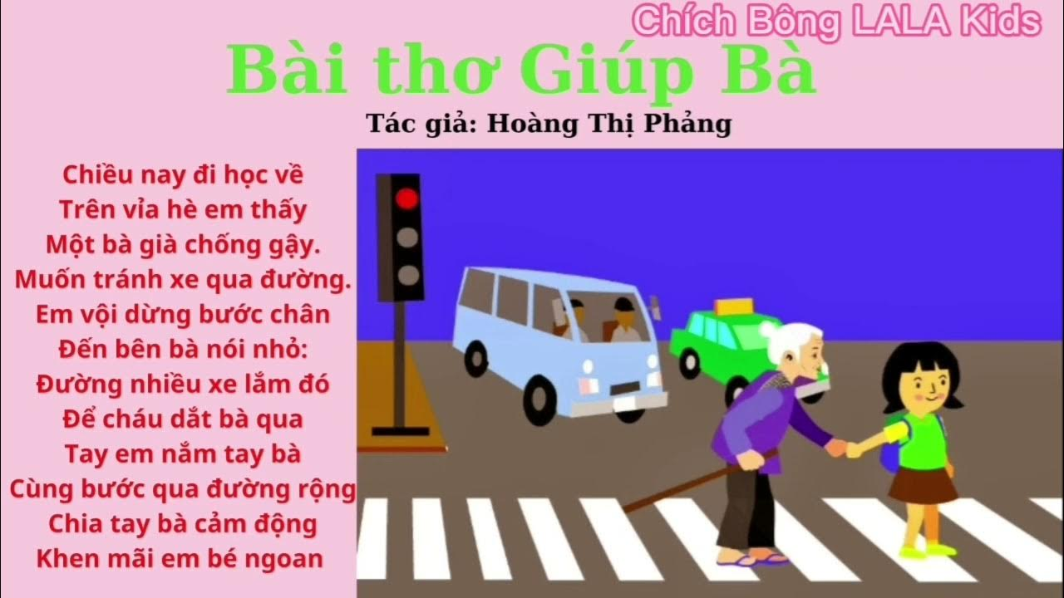

Slide 4
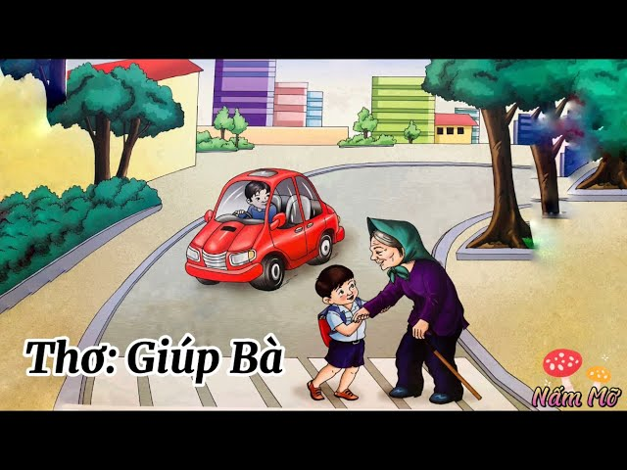

Slide 5
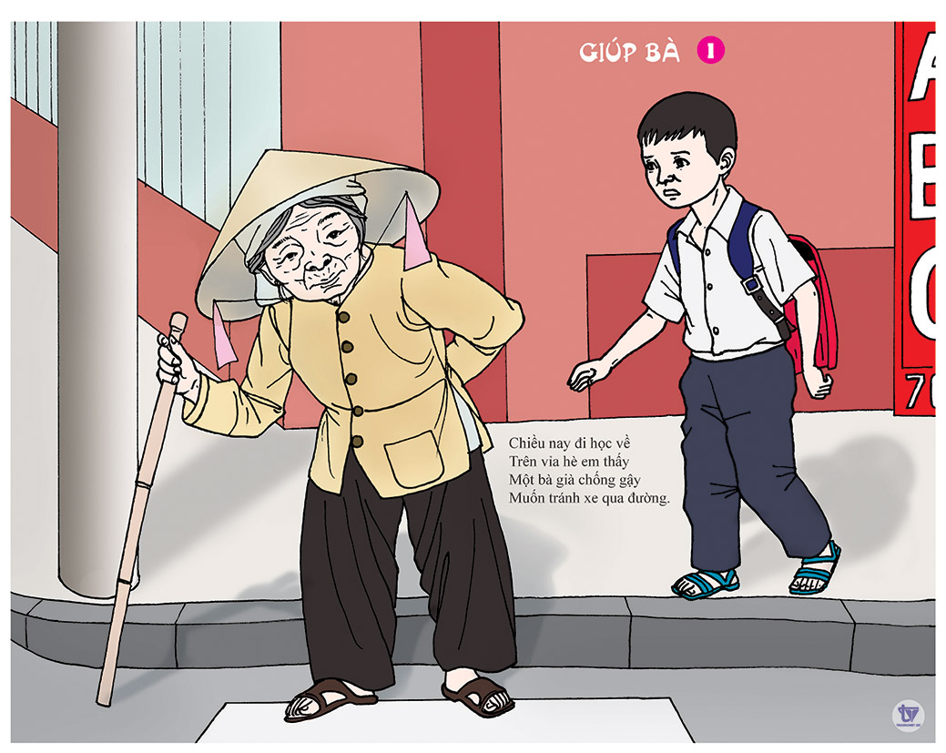

Slide 6
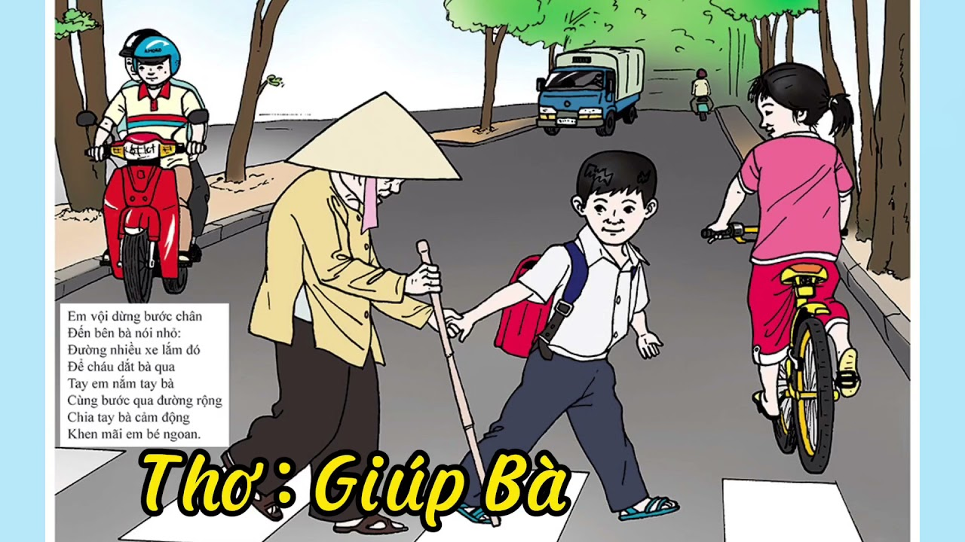

Slide 7

Ai thông minh hơn

Slide 8

1
2
3
4
5
6

Slide 9

Bài thơ cô vừa đọc có tên là gì?
Do ai sáng tác?
Hết giờ
2
3
4
5
1

Slide 10
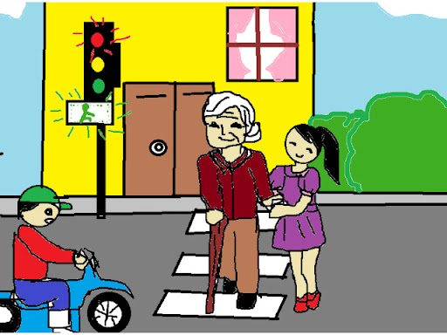
Bạn nhỏ đã làm gì giúp bà?
Hết giờ
2
3
4
5
1

Slide 11
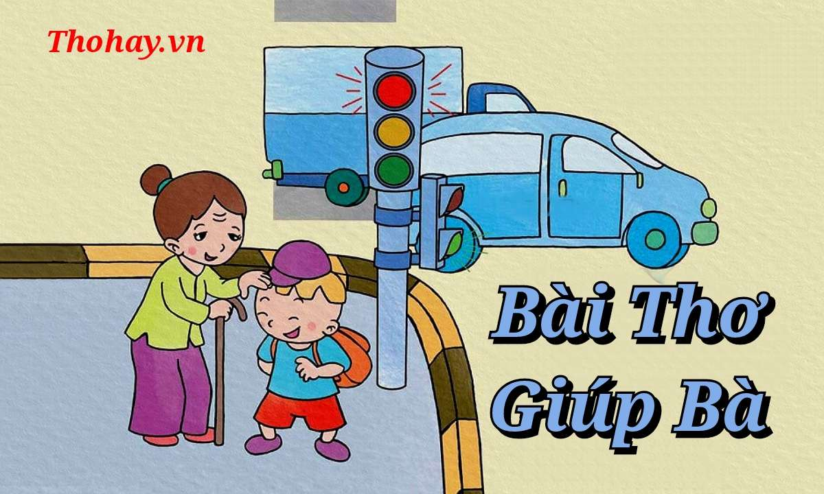
Bà khen bạn nhỏ như thế nào?
Hết giờ
2
3
4
5
1

Slide 12
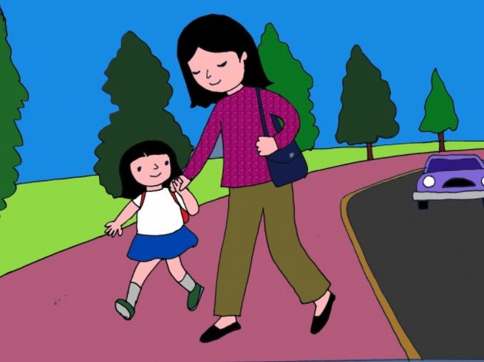

Các con nên làm gì khi qua đường?

Slide 13

Trò chơi :
“Tín hiệu đèn giao thông”

Slide 14

Em đi qua ngã tư đường phố

Slide 15


!

